Slide 1
ジオダイナミクスを読む会
2022.07.21
第2章 固体における応力と歪み
本日のトピック
イントロ (2.1)
法線応力 (2.2前半)
接線応力 (2.2後半)
二次元における主応力 (2.3)
惑星マントルの物理的性質の決め方 (おまけ)
しょうぶざこ けんすけ
菖蒲迫 健介
九州大学 地球惑星科学専攻 地球内部ダイナミクス・修士2年
Notes:
それでは始めさせて頂きます．地球内部ダイナミクス所属の菖蒲迫健介と申します．本日はこのようなタイトルで発表を行います．宜しくお願い致します．

Slide 2
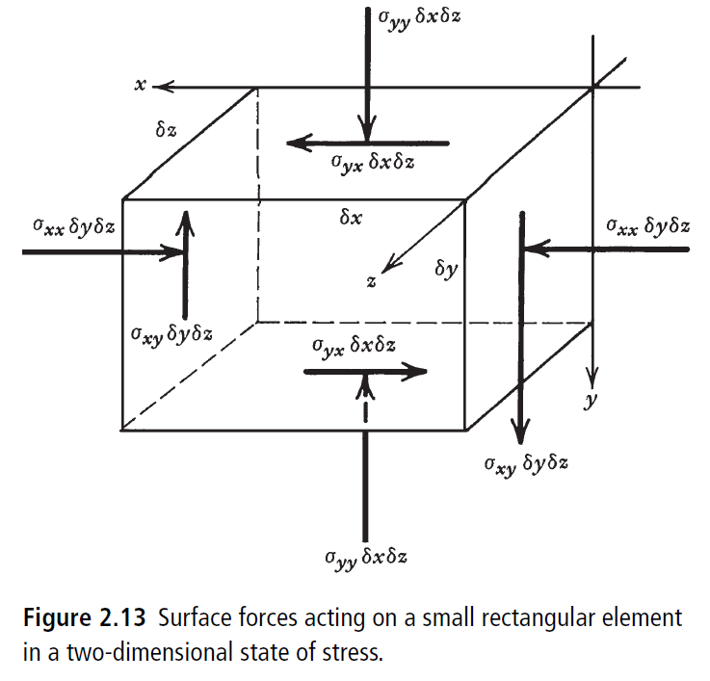
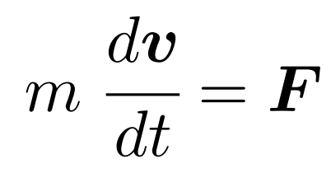
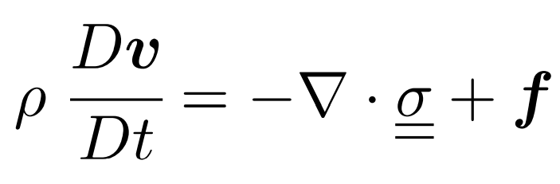
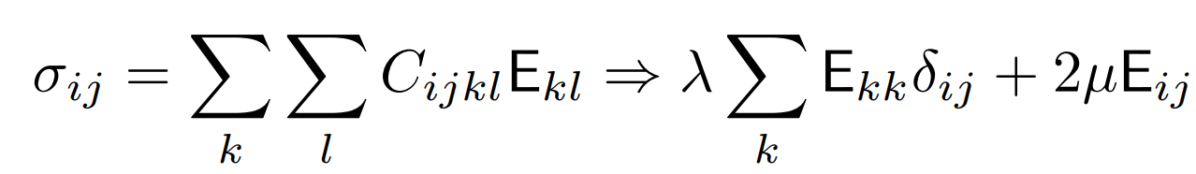
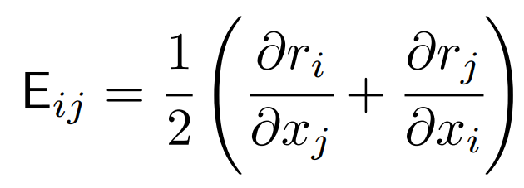
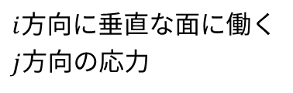
2.1 introduction
応力と歪み
/ 11
質点の力学から連続体の力学へ
二次元の応力
：応力テンソル
応力項
外力項
$i$方向に垂直な面に働く
$j$方向の応力
面積力 … 力の大きさが面積に比例
体積力 … 力の大きさが体積(質量)に比例
※ 教科書によっては定義が逆なこともある
応力と歪みの関係は構成方程式で与えられる
応力(stress) … 単位面積あたりの力 (1) 法線応力 (normal stress) … 面に垂直に働く力 (2) せん断応力 (shear stress) … 面に平行に働く力
歪み(strain) … 応力による変形の一種 (1) 法線歪み (normal strain) … 長さの変化率 (2) せん断歪み (shear strain) … 変化角度の半分
例：等方弾性体 (物質内に偏りがない)
※ 異方的な結晶構造はダメ
：歪みテンソル (実際の変形)
二つの弾性定数だけで物質の弾性的特性が決まる
ジオダイナミクスを読む会 (2022.07.21)
intro → normal stress → shear stress → principal stress → おまけ

Slide 3
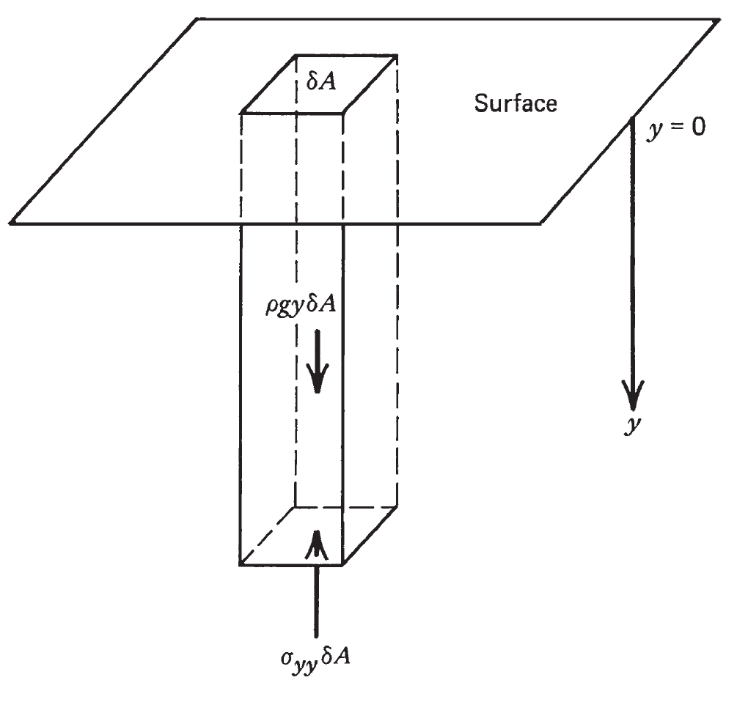
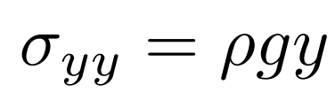
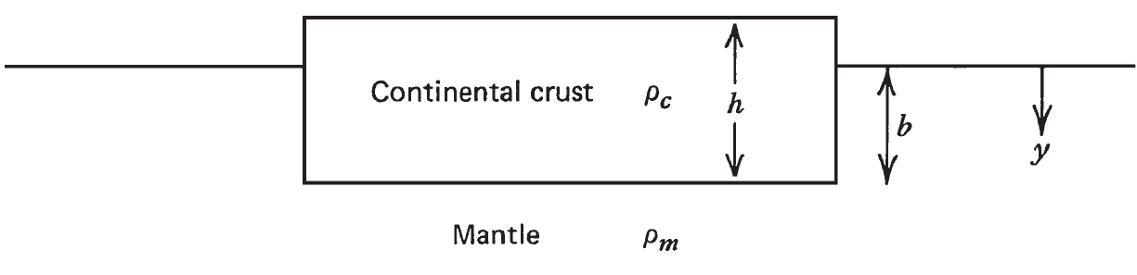
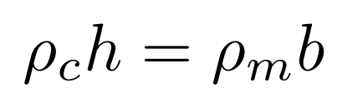
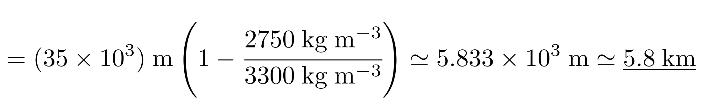
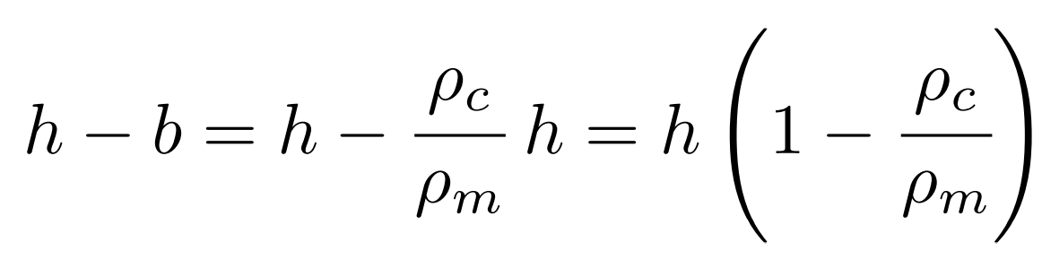
2.2 normal stress
静水圧平衡
/ 11
静水圧平衡 … 重力とつり合いにある状態
つり合いの式
アルキメデスの原理 … 浮力に関する静水圧平衡
岩石柱
静水圧の式※
上にある重さと等しい法線応力
※ 教科書では「静岩圧」(lithostatic pressure)
※ 大気の存在は無視
押しのけた重量と同じ大きさの浮力を受ける
リソスフェアの典型的な値 (厚さ:$35 km$, 密度: $2750 kg m^{−3}$)
マントルに浮かぶ大陸地殻の高さ ($ρ_{m}=3300 kg m^{−3}$)
今後はMPaを使うらしいが，惑星科学業界ではGPaが一般的
上記のような大陸とのつり合い → アイソスタシー (isostacy)
ジオダイナミクスを読む会 (2022.07.21)
intro → normal stress → shear stress → principal stress → おまけ

Slide 4
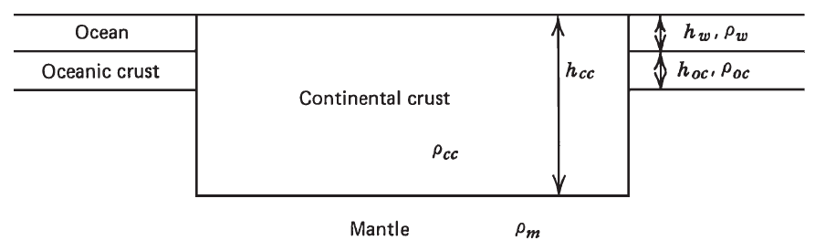
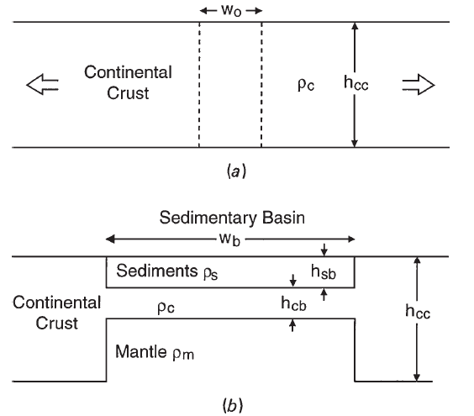
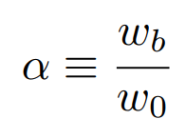

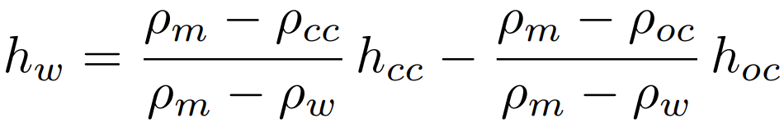
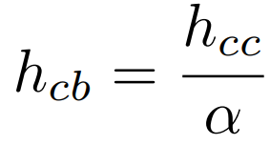
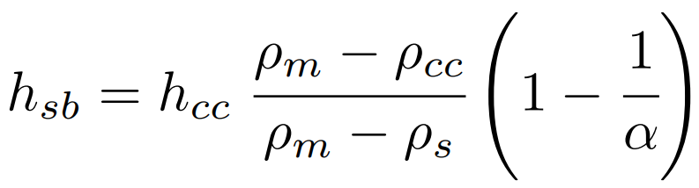
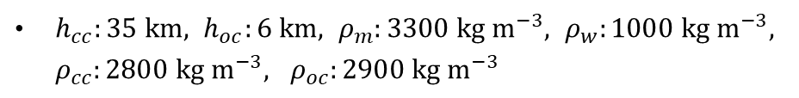


2.2 normal stress
アイソスタシー
/ 11
アイソスタシー (isostacy) … 静水圧平衡を大陸地殻に適用したもの
例1．海盆(ocean basin)の深さの推定
例2．堆積盆地(sedimentary basin)の厚さの推定
地殻が薄く伸ばされる際に，アイソスタシーの要請から 大陸沈降が起きる (地殻伸長モデル)
伸びる前
伸長率
アイソスタシーの考え方：十分深いところでは静水圧同じ
質量保存則
伸びた後
→
$h_{cc}:35 km, h_{oc}:6 km, ρ_{m}:3300 kg m^{−3}, ρ_{w}:1000 kg m^{−3}, ρ_{cc}:2800 kg m^{−3}, ρ_{oc}:2900 kg m^{−3}$
： $α→∞$ の時 $22 km$
海盆の深さが大体 $6.6 km$ と推定できる
ジオダイナミクスを読む会 (2022.07.21)
intro → normal stress → shear stress → principal stress → おまけ

Slide 5
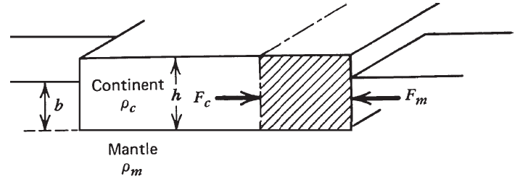

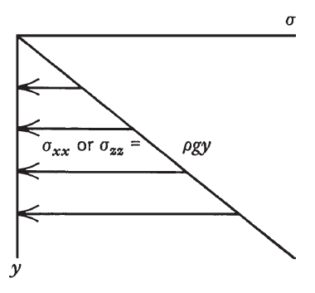
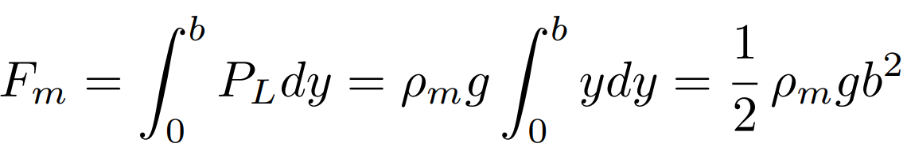
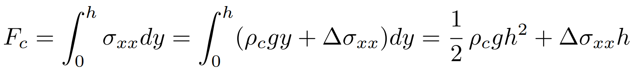
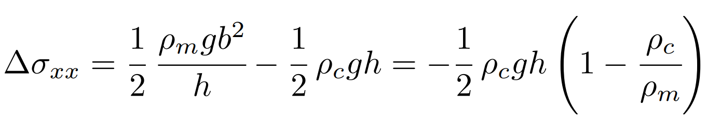

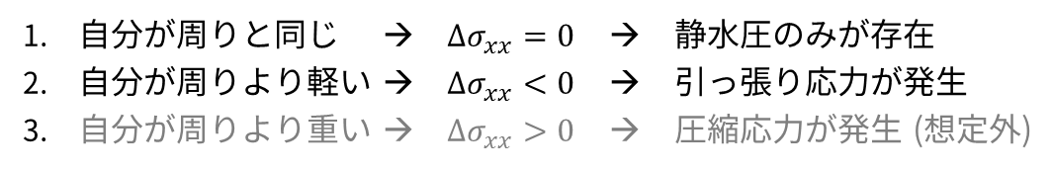

2.2 normal stress
水平方向の法線応力
/ 11
これまでは鉛直方向の法線応力を考えたが
テクトニックな場では水平方向の法線応力がある
弾性体が脆弱なら流体的と見なせ，静止状態で法線応力は全て等しくなる
これを「静水圧」もしくは単に「圧力」という
奥行は単位長さ
浮力を考える場合は，静止状態で水平方向のつり合いを別途考慮
偏差応力
大陸地殻の典型的な値：${Δσ}_{xx}=−10\sim 100MPa$
自分が周りと同じ → $Δσ_{xx}=0$ → 静水圧のみが存在
自分が周りより軽い → $Δσ_{xx}<0$ → 引っ張り応力が発生
自分が周りより重い → $Δσ_{xx}>0$ → 圧縮応力が発生 (想定外)
[注意] 圧縮方向が正！
ジオダイナミクスを読む会 (2022.07.21)
intro → normal stress → shear stress → principal stress → おまけ

Slide 6

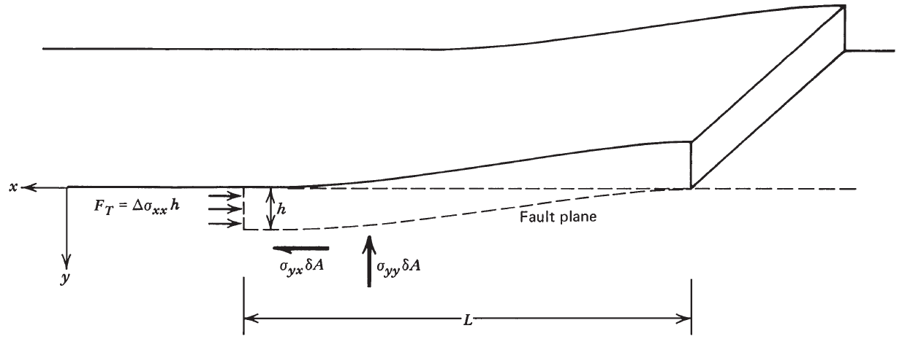





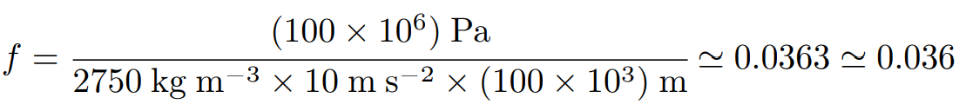
2.2 shear stress
せん断応力
/ 11
法線応力 … 面に垂直に働く応力
せん断応力 … 面に平行に働く応力
例：スラストシート(thrust sheet)貫入に対する摩擦力
薄い結晶岩質が断層に沿って衝上(overthrsut)する
この時に貫入していくシートをスラストシートという
スラストシートの貫入
これに対して，摩擦力が働く
奥行は単位長さ
摩擦力が鉛直方向の力に比例すると仮定する
$Δσ_{xx}=100 MPa, L=100 km, ρ_{c}=2750 kg m^{−3}$ とすると
ジオダイナミクスを読む会 (2022.07.21)
intro → normal stress → shear stress → principal stress → おまけ

Slide 7
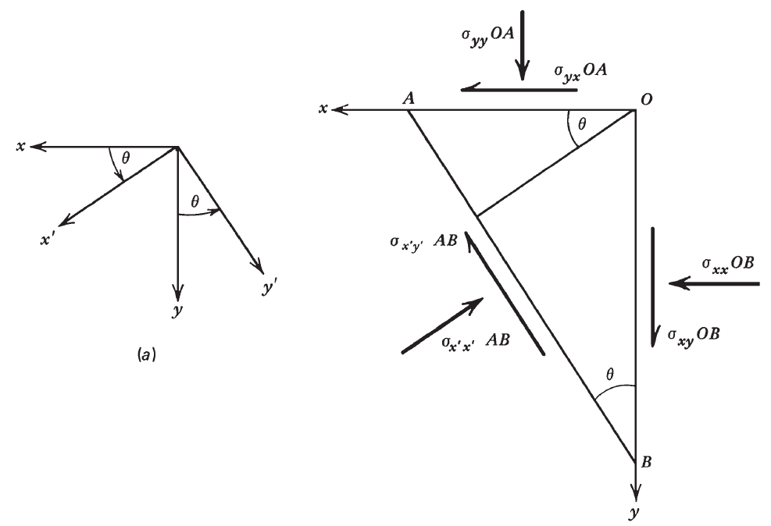
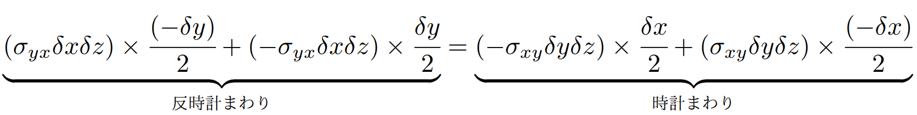
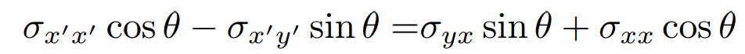


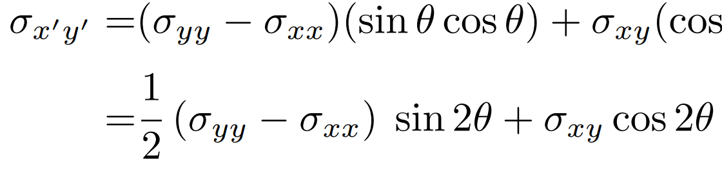
2.3 principal stress
二次元における主応力 (1/2)
/ 11
目標：二次元応力の一般化 と 主軸座標系の設定
座標軸を回転させた場合どうなるだろうか？
つり合いの式 (一部省略)
応力は対称的である → 独立な応力成分は
ジオダイナミクスを読む会 (2022.07.21)
intro → normal stress → shear stress → principal stress → おまけ

Slide 8
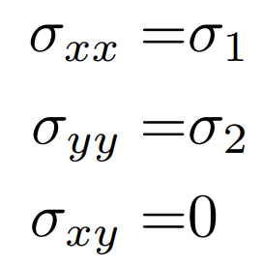
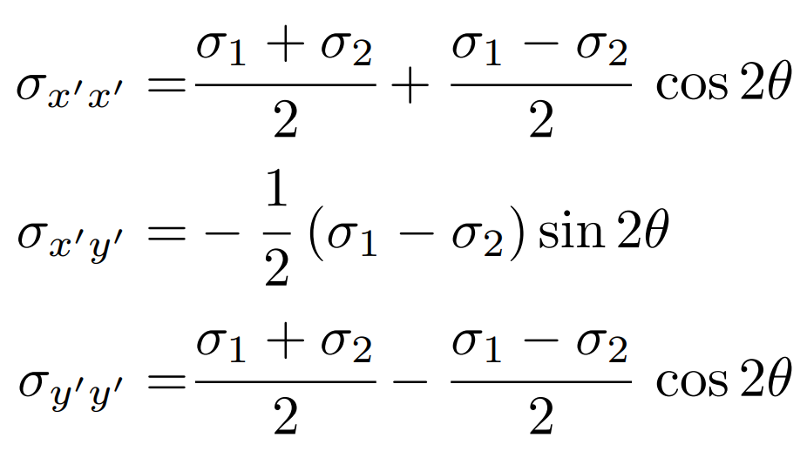
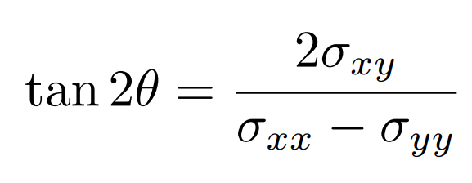
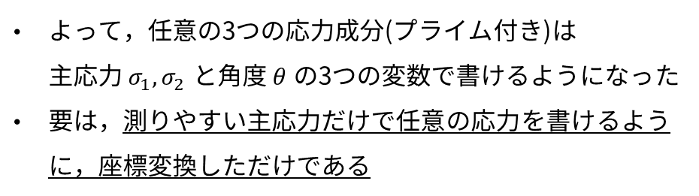
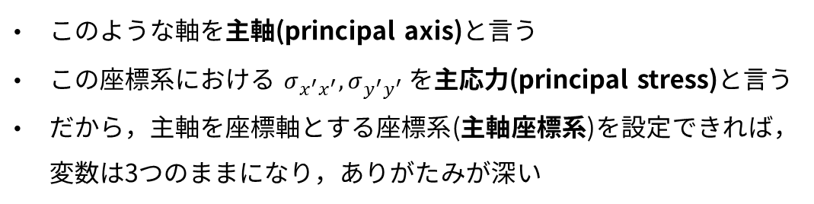
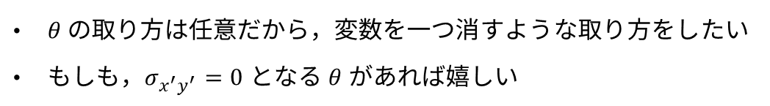
2.3 principal stress
二次元における主応力 (2/2)
/ 11
目標：二次元応力の一般化 と 主軸座標系の設定
回転させたら，応力成分3つ + $θ$ =４つの独立変数が出てきた
(なぜか) プライムなしを量を主軸座標系の量とする
※ さっきはプライム付きの量が主軸座標系になりかけた
プライム付きの量を求める (途中計算はメモを参照)
$θ の$取り方は任意だから，変数を一つ消すような取り方をしたい
もしも，$σ_{x^{′}y^{′}}=0$ となる $θ$ があれば嬉しい
このような軸を主軸(principal axis)と言う
この座標系における $σ_{x^{′}x^{′}},σ_{y^{′}y^{′}}$ を主応力(principal stress)と言う
だから，主軸を座標軸とする座標系(主軸座標系)を設定できれば， 変数は3つのままになり，ありがたみが深い
よって，任意の3つの応力成分(プライム付き)は 主応力$σ_{1},σ_{2}$ と角度$θ$ の3つの変数で書けるようになった
要は，測りやすい主応力だけで任意の応力を書けるように，座標変換しただけである
ジオダイナミクスを読む会 (2022.07.21)
intro → normal stress → shear stress → principal stress → おまけ

Slide 9
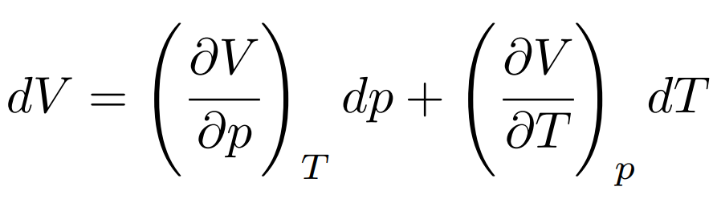

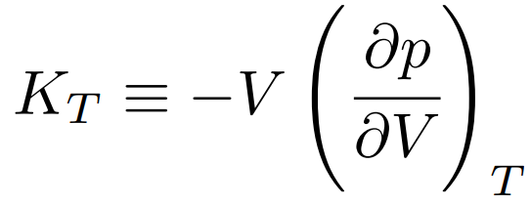
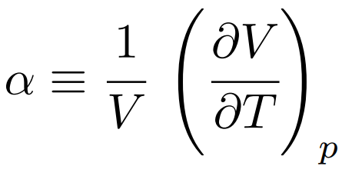
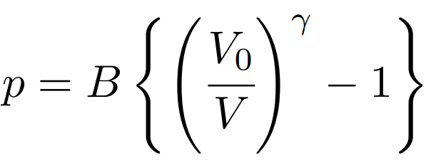
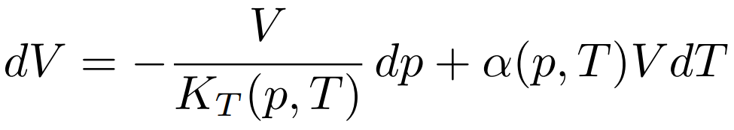
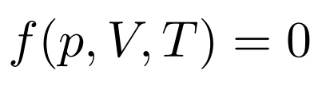
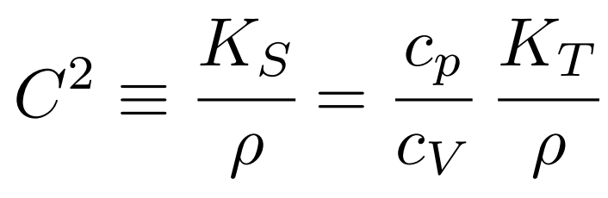
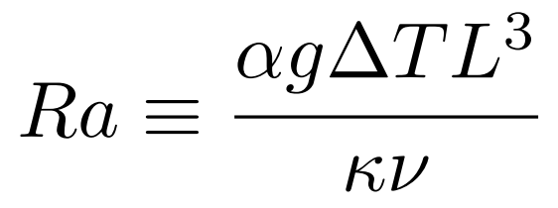

おまけ
惑星マントルの物理的性質の決め方 (1/3)
/ 11
状態方程式(EOS) … 熱力学特性を決定する物質固有の式
有名な状態方程式の話 (1成分系)
状態方程式の一般化と地球物理との関係
経験式に，平衡な系では独立な熱力学量は2つだけ
この関係を式で書いたものが「状態方程式」である
$V=V(p,T)$ とした場合の一般形
例：理想気体の状態方程式 (経験式 → 理論式)
等温体積弾性率
熱膨張率
例：お水の状態方程式 (経験式)
一般形
密度と圧力だけで書ける → バロトロピー流体
それぞれは，地震波速度やマントル対流などに強く関係
一般的な形として次式で書ける
バルク音速
レイリー数
別に，エントロピーとか内部エネルギーとかで書いてもOK
ジオダイナミクスを読む会 (2022.07.21)
intro → normal stress → shear stress → principal stress → おまけ

Slide 10
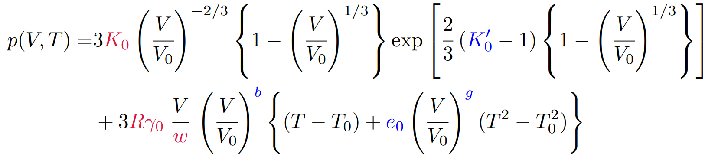
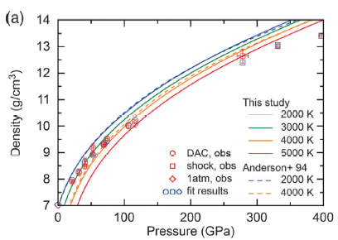






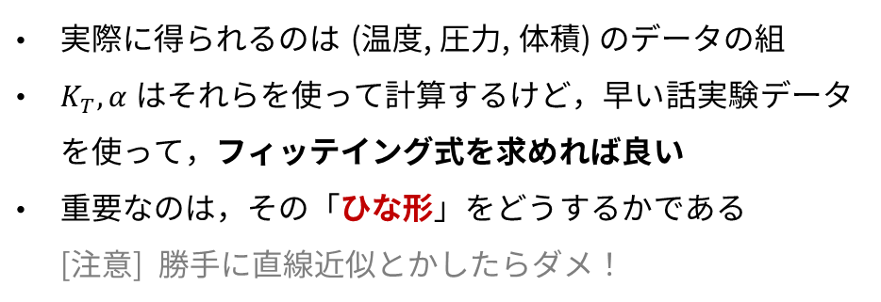

おまけ
惑星マントルの物理的性質の決め方 (2/3)
/ 11
少しマニアックな状態方程式の作り方の話
実際に得られるのは (温度, 圧力, 体積) のデータの組
$K_{T},α$ はそれらを使って計算するけど，早い話実験データを使って，フィッテイング式を求めれば良い
重要なのは，その「ひな形」をどうするかである [注意] 勝手に直線近似とかしたらダメ！
特に，高圧高温実験は大変で，データ少ない…
幅広い温度圧力をカバーするには，理論的裏付けのある 内挿 or 外挿 を行う必要あり
液体鉄の状態方程式 [Kuwayama et al., 2020]
$$V$$
$$T_{0}$$
$$V$$
$$T_{1}$$
$$T_{2}$$
$$p$$
$$p$$
色んな関数系が考えれられる
理論から関数形を制限
ジオダイナミクスを読む会 (2022.07.21)
intro → normal stress → shear stress → principal stress → おまけ

Slide 11
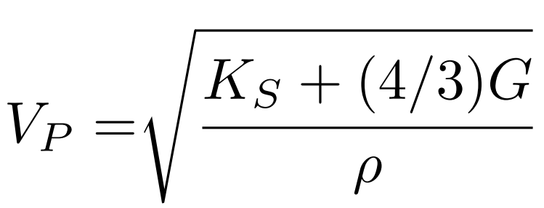
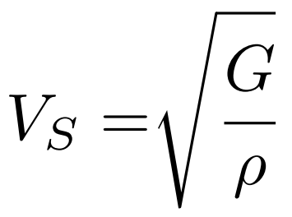





おまけ
惑星マントルの物理的性質の決め方 (3/3)
/ 11
惑星内部の「温度・圧力・密度」の決め方
２つの仮定を元に決める
内部を構成している物質が不明 or 状態方程式がない…
地震波速度があれば，大まかな密度構造を推定できる
惑星内部が対流で十分混ざっている → 断熱的で均質的
惑星内部の流れが十分遅い → 静水圧平衡が概ね成立
$G$ : 剛性率 (弾性定数)
断熱温度勾配の式
次の量が既知となる
静水圧平衡の式
既知な状態方程式
次式から密度構造を計算できる → 状態方程式は登場しない
手で解けないことが多いので，数値積分して求める
ただし，積分には各層の厚さが必要 → 慣性モーメント等の観測に合うように決める
Adams-Williamson の式
ジオダイナミクスを読む会 (2022.07.21)
intro → normal stress → shear stress → principal stress → おまけ

